Slide 1




ФЕДЕРАЛЬНАЯ СЛУЖБА ПО НАДЗОРУ В СФЕРЕ СВЯЗИ,
ИНФОРМАЦИОННЫХ ТЕХНОЛОГИЙ И МАССОВЫХ КОММУНИКАЦИЙ
Персональные данные детей в Интернете
Джумасов Руслан Сейтпекович – заместитель руководителя - начальник отдела контроля (надзора) в сфере массовых коммуникаций Управления Роскомнадзора по Тюменской области, Ханты-Мансийскому автономному округу – Югре и Ямало-Ненецкому автономному округу

Slide 2
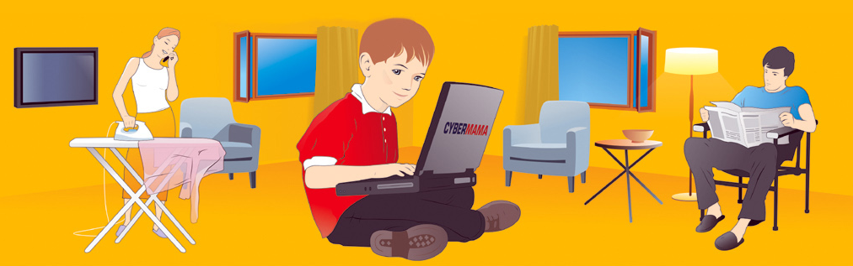
В настоящее время в каждом доме есть компьютер и Интернет. Они дают огромные возможности их пользователям. Мы убеждены, что интернет и персональный компьютер – превосходные инструменты для работы, образования, развлечения, духовного роста человека.
С распространением индивидуальных переносных вычислительных устройств, таких как планшетные компьютеры и смартфоны, доступ в Интернет становится переносным и фактически неконтролируемым.

Slide 3
Персональные данные - любая информация, относящаяся прямо или косвенно к определенному или определяемому физическому лицу (субъекту персональных данных)
это фамилия, имя, отчество, паспортные данные, адрес проживания, номер школы, сведения о родителях ребенка и т.д.
Информация о человеке, его персональные данные сегодня превратились в дорогой товар, который используется по-разному:
кто-то использует эти данные для того, чтобы при помощи рекламы продать какую-то вещь;
кому-то человек просто не нравится, и в Интернете его могут пытаться оскорбить, очернить, выставить в дурном свете, создать плохую репутацию и сделать изгоем в обществе;
с помощью персональных данных мошенники, воры, могут украсть деньги, шантажировать и заставлять совершать какие-то действия;
и многое другое.
Поэтому защита личной информации может приравниваться к защите реальной личности.
И важно в первую очередь научиться правильно, безопасно обращаться
со своими персональными данными.

Slide 4




Интернет позволяет нам жить в режиме он-лайн. Он дает возможность делиться своими жизненными новостями, фотографиями и общаться с множеством людей.
Однако оборот личной информации в сети может приводить к проблемам, когда незнакомцы или даже друзья используют информацию безответственно и без учёта права на неприкосновенность частной жизни.

Slide 5
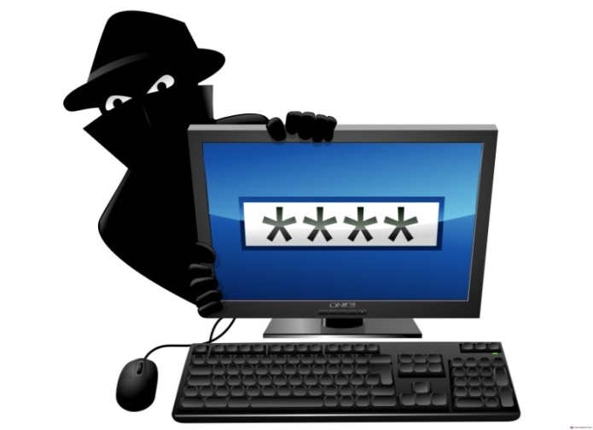
Риски, которые влечёт обмен информацией в Интернете
Вероятность столкновения с рисками распространения персональных данных, в сети Интернет, зависит во многом от самих субъектов персональных данных.
Очень важно насколько надежные используются пароли для входа в профили в социальных сетях, электронную почту; какой доступ установлен к профилю и к отдельным категориям персональных данных, какие персональные данные сообщаются в личной переписке незнакомым людям, знают ли родители об общении ребенка в сети

Slide 6


Если информация попала в Интернет, то удалить её со 100 % гарантией уже невозможно!
В Интернете нет кнопки «Удалить», чтобы удалить информацию, размещённую в Интернете. Можно пожалеть о создании, например, отрицательного отзыва или комментария какому-либо человеку. Даже если отзыв будет удален он может быть прочитан или скопирован за короткое время многими пользователями сети Интернет.

Slide 7
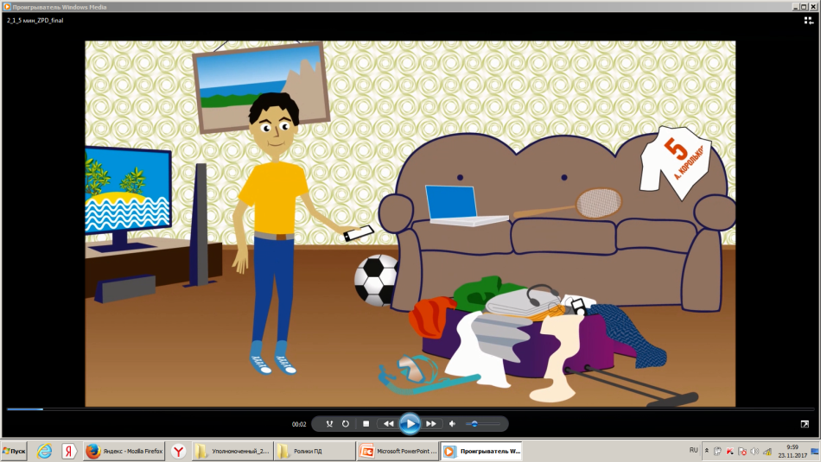

Стратегия институционального развития и информационно-публичной деятельности в области защиты прав субъектов персональных данных на период до 2020 года
обучающие семинары для операторов, осуществляющих обработку персональных данных;
дни открытых дверей по вопросам защиты персональных данных (2 раза в год);
обучающие мероприятия для несовершеннолетних, и их родителей (школы, детские пришкольные и оздоровительные лагеря);
разработка и распространение среди операторов, осуществляющих обработку персональных данных и субъектов информационных буклетов о необходимости защиты персональных данных;
трансляция роликов социальной рекламы о защите персональных данных;

Slide 8
Родительский контроль
На странице сайта организации «Лига безопасного Интернета». (http://www.ligainternet.ru/encyclopedia-of-security/parents-and-teachers/parents-and-teachers-detail.php?ID=639) размещена информация о способах защиты детей от нежелательного контента.
На уровне провайдера можно заказать услугу «детский Интернет», которая ограничивает доступ к сайтам, не предназначенным для детских глаз, а также блокирует сайты, используемые для обхода фильтрации.
Функционирует специальный сервис dns.yandex.ru, позволяющий фильтровать входящий трафик (отсевать нежелательные интернет-сайты) для безопасного использования сети «Интернет».
Для фильтрации результатов поисковой выдачи поисковой системы yandex.ru от нежелательного для несовершеннолетних контента, можно воспользоваться функцией семейного поиска, доступного по адресу family.yandex.ru. Аналогичный сервис имеется в поисковой интернет-системе Google и видеохостинге YouTube.

Slide 9
БЛАГОДАРИЮ ЗА ВНИМАНИЕ!
Управление Роскомнадзора по Тюменской области,
Ханты-Мансийскому автономному округу - Югре и
Ямало-Ненецкому автономному округу
Республики ул., д. 12, г. Тюмень, 625003
Тел.: (3452) 56-86-50; факс: (3452) 56-86-51
E-mail: rsockanc72@rkn.gov.ru

